Slide 1
Punim Seminarik
Tema :Kartelat(grafike,vetit,zëri)
Punoi:Dafina Rexhepi
Arsimtari:Muhamer Ujkani
Shkolla:Sh.m.u-2
Klasa:IX/10

Slide 2
Përmbajtja
Kartelat grafike .
Prodhusit e kartelave grafike
ne botë.
Fotot e prodhuesit te kartelave ne bot .
Përbërja e karteles grafike .
Kartelat e zërit .
Përbërja e kartelave te zërit.
Përfundimi .
Literatura.

Slide 3
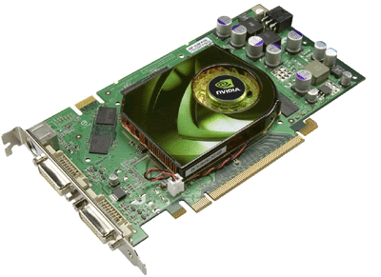
Kartelat Grafike
Karta grafike është një nga paisjet kryesore të kompjuterëve modern. Nje element tjeter i rendesishem. i kartes grafike është memoria

Slide 4
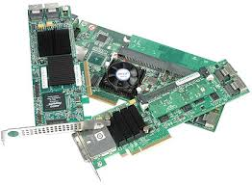
Prodhusit e kartelave grafike ne botë
Prodhusit më të njohur të kartelave grafike ne botë janë : NVIDIA, ATI, INTEL ,dhe VIA

Slide 5
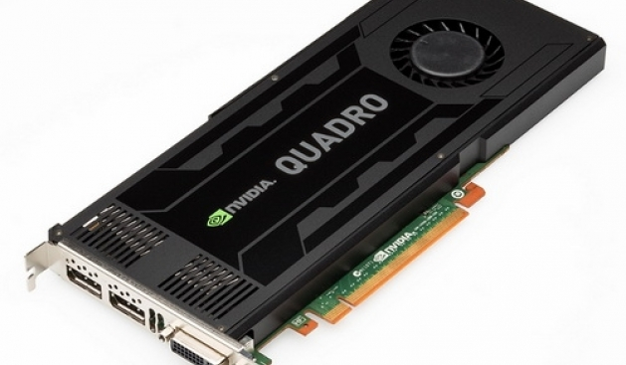
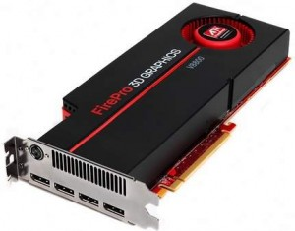
Fotot e prodhuesit te kartelave ne bot
NVIDIA
ATI

Slide 6
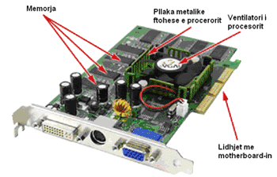
Përbërja e karteles grafike

Slide 7
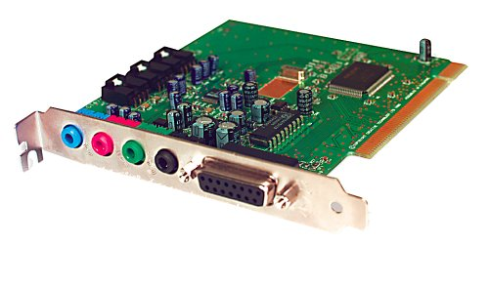
Kartelat e zërit
Një kartë zëri tipikë përmban një chip zëri, i cili ka një konvertues digjital në analog, që konverton të dhënat digjitale në formatin analog.

Slide 8
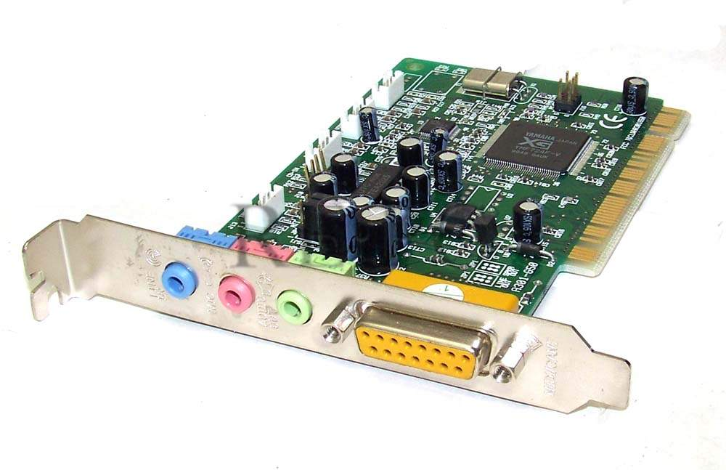
Përbërja e kartelave te zërit
Auto Procesori
Linja hyrse
Mikrof-oni
Porta kontrulluse
Linja dalse

Slide 9
Përfundimi
Qëllimi i kësaj teme është që të kemi më shum njohuri për kartelat dhe llojet e saj.

Slide 10
Literatura
Literature është marrur nga webfaqe te ndryshme si në :
www.google.com
http://sq.wikipedia.org/wiki/Kartela_grafike
http://sq.wikipedia.org/wiki/Karta_e_z%C3%ABrit

Slide 11
Ju faliminderit për vëmendje !!

